Slide 1
Jaarvergadering 2016 van het B.I.N. LIEZEBOS
Thema: Zich Veilig voelen door Preventie
Programma
19.h00 Woordje van de heer burgemeester de heer Baert.
Opname van politieke vluchtelingen in onze gemeente
19h15 B.I.N. werking : Analyse van de meldingen, resultaten van de bevragingvan ons BIN Bijdrage van de coördinator
19h25 Criminaliteit in onze regio
Bijdrage door de Hoofd inspecteur Rudi Van Roost politiezone bhk
19h 45 BE Alert alarmering bij een noodsituatie
Bijdrage van de coördinator
20h05 Invloed van de fysieke omgeving op de woninginbraken Bijdrage van de coördinator
20h 25 Camerabewaking: wetgeving Bijdrage door de Hoofd inspecteur Rudi Van Roost politiezone bhk
20h35 Vragen en suggesties

Slide 2
Buurt Informatie Netwerk LIEZEBOS
Inhoud van de presentatie
BIN LIEZEBOS
Meldingen in het BIN
Resultaten van de bevraging over de werking van het BIN
Vragen

Slide 3
Buurt Informatie Netwerk LIEZEBOS
BIN LIEZEBOS
Meldingen in het BIN 2015

Slide 4
Buurt Informatie Netwerk LIEZEBOS

Slide 5
Buurt Informatie Netwerk LIEZEBOS

Slide 6
Buurt Informatie Netwerk LIEZEBOS

Slide 7
Buurt Informatie Netwerk LIEZEBOS
voorvallen | januari | februari | maart | april | mei | juni | juli | augustus | september | oktober | november | december | totaal 2015
verdacht voertuig of personen | 4 |  | 2 | 1 | 3 | 2 | 2 | 1 | 0 | 2 | 1 | 0 | 18
poging tot inbraak* | 0 |  |  |  | 1 |  |  |  |  |  |  | 1 | 2
inbraak * | 4 | 2 |  | 4 | 1 |  | 1 |  | 3 | 4 | 1 |  | 20
agressie | 0 |  |  |  |  |  |  |  |  |  |  |  | 0
overlast | 1 |  |  | 2 |  |  |  |  |  |  |  |  | 3
drug related | 0 |  |  |  |  |  |  |  |  |  |  |  | 0
cyber crim | 0 |  | 3 |  |  |  | 2 | 3 |  |  |  |  | 8
totaal | 9 | 2 | 5 | 7 | 5 | 2 | 5 | 4 | 3 | 6 | 2 | 1 | 51
totaal |  |  |  | lievekens |  |  |  | 7bunder
verdacht voertuig of personen | 18 |  | verdacht voertuig of personen |  |  | 11 | verdacht voertuig of personen |  |  | 7
poging tot inbraak* | 2 |  | poging tot inbraak* |  |  | 0 | poging tot inbraak* |  |  | 2
inbraak * | 20 |  | inbraak * |  |  | 13 | inbraak * |  |  | 7
agressie | 0 |  | agressie |  |  | 0 | agressie |  |  | 0
overlast | 3 |  | overlast |  |  | 3 | overlast |  |  | 0
ciber crim | 8 |  | ciber crim |  |  | 7 | ciber crim |  |  | 1
drug related | 0 |  | drug related |  |  | 0 | drug related |  |  | 0
totaal | 51 |  | totaal |  |  | 34 | totaal |  |  | 17

Slide 8
Buurt Informatie Netwerk LIEZEBOS
Inhoud van de presentatie
BIN LIEZEBOS
Resultaten van de bevraging over de werking van het BIN

Slide 9
Buurt Informatie Netwerk LIEZEBOS
Resultaten van de bevraging van het BIN 2016

Slide 10
Buurt Informatie Netwerk LIEZEBOS
Resultaten van de bevraging van het BIN 2016

Slide 11
Buurt Informatie Netwerk LIEZEBOS
Resultaten van de bevraging van het BIN 2016

Slide 12
Buurt Informatie Netwerk LIEZEBOS
Resultaten van de bevraging van het BIN 2016

Slide 13
Buurt Informatie Netwerk LIEZEBOS
Resultaten van de bevraging van het BIN 2016

Slide 14
Buurt Informatie Netwerk LIEZEBOS
Resultaten van de bevraging van het BIN 2016

Slide 15
Buurt Informatie Netwerk LIEZEBOS
Resultaten van de bevraging van het BIN 2016

Slide 16
Buurt Informatie Netwerk LIEZEBOS
Resultaten van de bevraging van het BIN 2016

Slide 17
Buurt Informatie Netwerk LIEZEBOS
Resultaten van de bevraging van het BIN 2016

Slide 18
Buurt Informatie Netwerk LIEZEBOS
Resultaten van de bevraging van het BIN 2016

Slide 19
Buurt Informatie Netwerk LIEZEBOS
Resultaten van de bevraging van het BIN 2013-2016

Slide 20
Buurt Informatie Netwerk LIEZEBOS
Resultaten van de bevraging van het BIN 2013-2016

Slide 21
Buurt Informatie Netwerk LIEZEBOS
Resultaten van de bevraging van het BIN 2013-2016

Slide 22
Buurt Informatie Netwerk LIEZEBOS
Resultaten van de bevraging van het BIN 2013-2016

Slide 23
Buurt Informatie Netwerk LIEZEBOS
Resultaten van de bevraging van het BIN 2013-2016

Slide 24
Buurt Informatie Netwerk LIEZEBOS
Inhoud van de presentatie
BIN LIEZEBOS
Vragen

Slide 25
Buurt Informatie Netwerk LIEZEBOS
Jaar vergadering 2016
BIN LIEZEBOS

Slide 26
Buurt Informatie Netwerk LIEZEBOS
Be-Alert: alarmering bij een noodsituatie
Alarmering bevolking : crisisbeheer
BE-Alert is een nieuwe alarmeringstool dat ertoe strekt de bevolking die rechtstreeks betrokken is bij een noodsituatie sneller en duidelijker te verwittigen en zo goed mogelijk te informeren. Het Crisiscentrum van de federale overheid hoopt in het najaar BE-Alert volledig te implementeren.

Slide 27
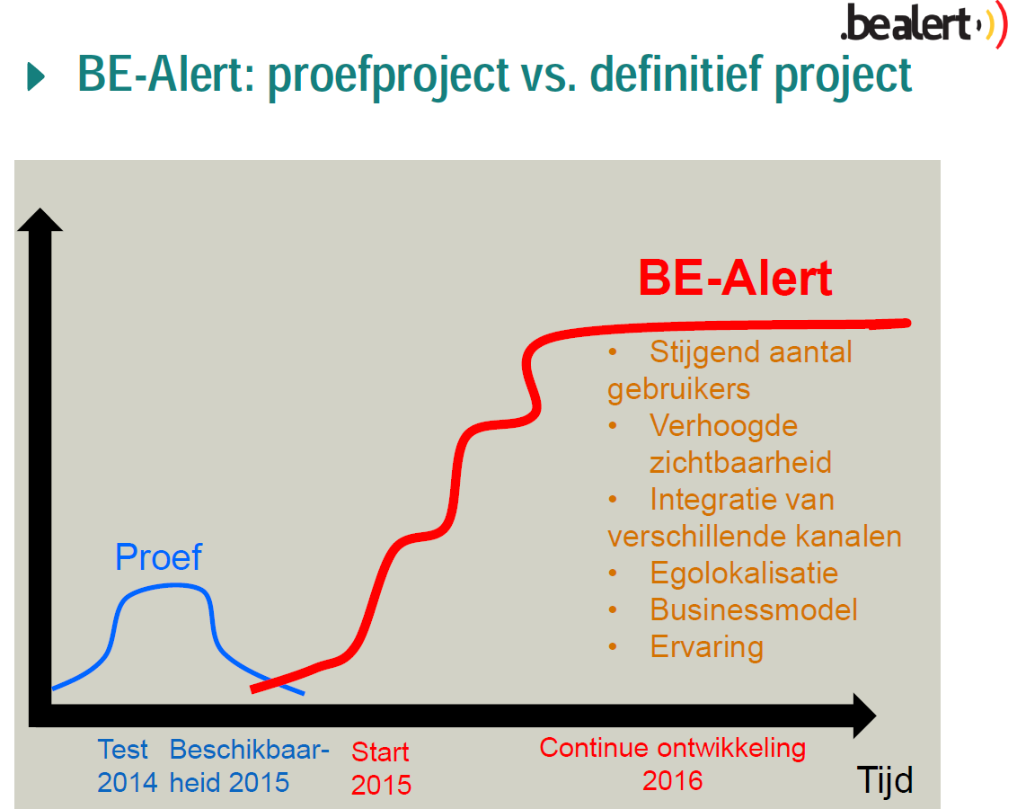
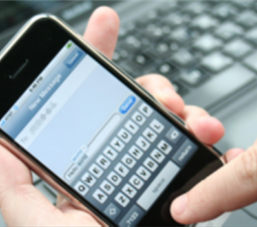
Buurt Informatie Netwerk LIEZEBOS
Alarmering via SMS bij een noodsituatie
Het Crisiscentrum van de Federale Overheidsdienst Binnenlandse Zaken werkt aan de modernisering van de alarmeringskanalen.

Slide 28
Buurt Informatie Netwerk LIEZEBOS
Een geïnformeerd burger is er twee waard.
Zeg nooit : er zijn toch geen risico’s in mijn omgeving.
Natuurfenomen, grote industriële ongevallen, terroristische aanslagen..kunnen er toe leiden dat dat men betrokken raakt in een NOODSITUATIE.
HET NUL RISICO BESTAAT HELAAS NIET
Hoe wordt u verwittigd?
Naargelang de noodsituatie, kan de overheid die instaat voor het crisisbeheer besluiten om een alarmeringsboodschap te sturen via de kanalen waarover zij beschikt. Om deze via BE-ALERT verzonden boodschappen te ontvangen, dient u zich op voorhand in te schrijven.
Via deze inschrijving, kunt u verwittigd worden via : • spraakbericht op uw vaste of mobiele telefoon • SMS op uw mobiele telefoon • tekstboodschap via e-mail • tekstboodschap via fax

Slide 29
Buurt Informatie Netwerk LIEZEBOS
Potentiële gevaarlijke actoren:
En recentelijk helaas ook ….

Slide 30
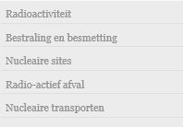
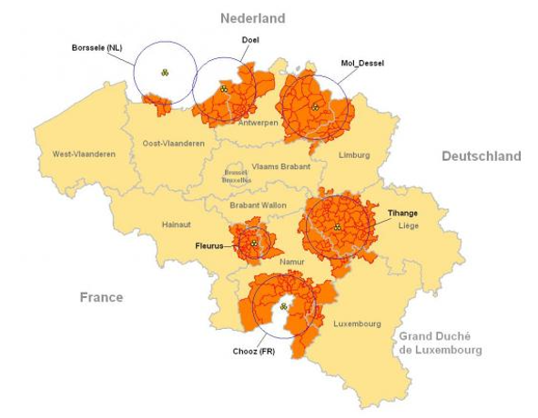
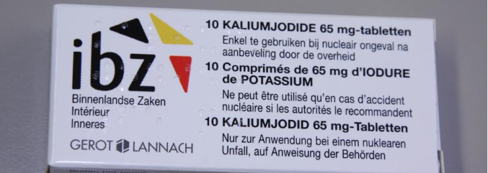
Buurt Informatie Netwerk LIEZEBOS
NUCLAIRE sector

Slide 31
Buurt Informatie Netwerk LIEZEBOS
Seveso ondernemingen
Het gaat om bedrijven waar gevaarlijke stoffen geproduceerd, verwerkt of opgeslagen worden: raffinaderijen, (petro)chemische sites, bedrijven waar explosieven gemaakt worden enz.
In België is elke risico onderneming onderworpen aan strikte reglementeringen ( Seveso normering)
Een ongeval in dergelijke “Seveso” bedrijven kan gevolgen hebben voor de omwonende bevolking en het milieu

Slide 32
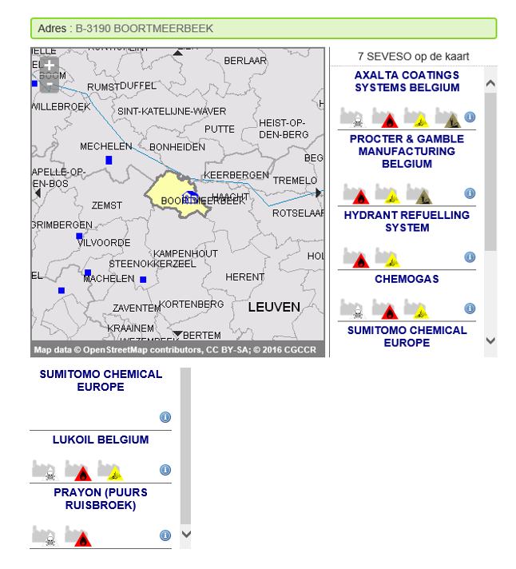
Buurt Informatie Netwerk LIEZEBOS
Seveso ondernemingen in onze buurt In onze buurt

Slide 33
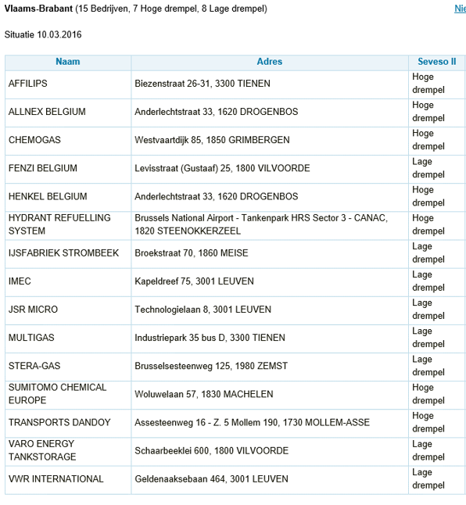
Buurt Informatie Netwerk LIEZEBOS
Seveso ondernemingen in onze buurt in onze provincie

Slide 34
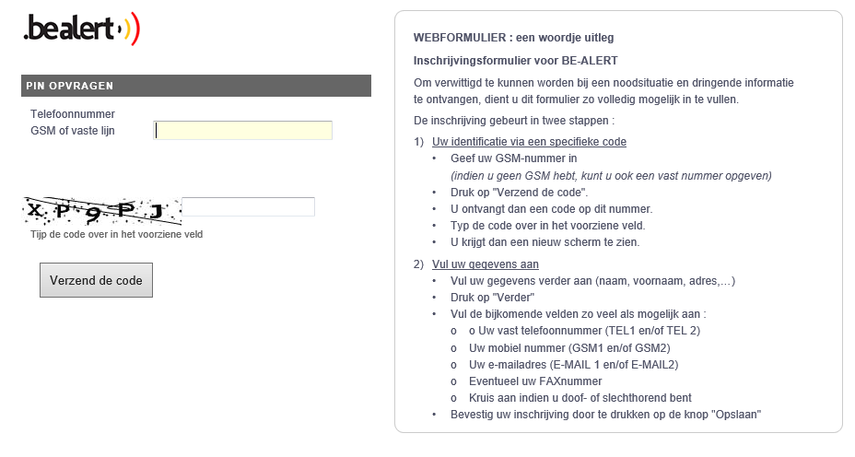
Buurt Informatie Netwerk LIEZEBOS
http://be-alert.be/nl/

Slide 35
Buurt Informatie Netwerk LIEZEBOS
Jaar vergadering 2016
BIN LIEZEBOS
Vragen

Slide 36
Buurt Informatie Netwerk LIEZEBOS
BIN LIEZEBOS
Concept Preventie Door Omgevings Design (CPDOD)
internationaal omschreven als: (Prevention Through Environmental Design (CPTED) concept)
FYSIEKE OMGEVINGSKENMERKEN EN WONINGINBRAAK IN ENSCHEDE
Universiteit Twente
School of management and Governance

Slide 37
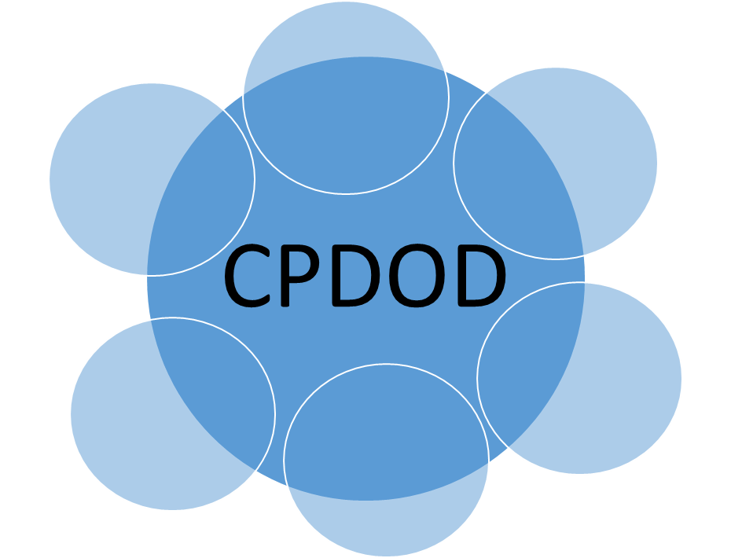
Buurt Informatie Netwerk LIEZEBOS
In deze presentatie gaat het over welke (in-)directe kenmerken uit de fysieke omgeving van invloed zijn op de kans op inbraak bij individuele woningen.
(I)Territorialiteit
In toenemende mate is het besef gegroeid dat door aandacht te besteden aan de preventieve werking die van een omgeving kan uitgaan in relatie tot criminaliteit, een crimineel delict kan worden voorkomen.
(VI)Funktionele omgeving
(II) toezicht
(V)Staat van de omgeveing
(III)Toegangkelijk heid
(IV)Bemoeilijken
conflict

Slide 38
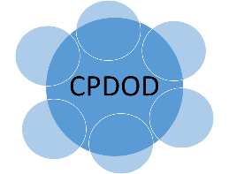
Buurt Informatie Netwerk LIEZEBOS
(I)Territorialiteit
(VI)Funktionele omgeving
(II) toezicht
(V)Staat van de omgeveing
(III)Toegangkelijk heid
(IV)Bemoeilijken
conflict

Slide 39
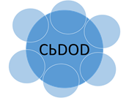
Buurt Informatie Netwerk LIEZEBOS
(I)Territoriality:
Het aspect territoriality richt zich op het versterken van het bewustzijn van de grenzen van een territorium

Slide 40
Buurt Informatie Netwerk LIEZEBOS
(I)Territorialiteit
(VI)Funktionele omgeving
(II) toezicht
(V)Staat van de omgeveing
(III)Toegangkelijk heid
(IV)Bemoeilijken
conflict

Slide 41
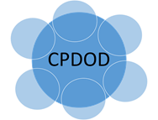
Buurt Informatie Netwerk LIEZEBOS
(II)Toezicht:
Het creëren van een omgeving waarin sprake is van ‘natuurlijke’ controle, met andere woorden
waarbij de vormgeving impliceert dat er sprake zou kunnen zijn van toezicht, reduceert de kans op
inbraak. De kans dat een potentiële dader dan een delict begaat is kleiner, omdat het risico van
detectie veel groter is.

Slide 42
Buurt Informatie Netwerk LIEZEBOS
(I)Territorialiteit
(VI)Funktionele omgeving
(II) toezicht
(V)Staat van de omgeveing
(III)Toegangkelijk heid
(IV)Bemoeilijken
conflict

Slide 43
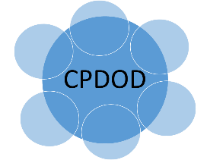
Buurt Informatie Netwerk LIEZEBOS
(III) Toegankelijkheid controle :
In deze categorie draait het om het ontmoedigen van mensen om zichzelf toegang te verlenen tot
een bepaald gebied. Toegankelijkheid controle richt zich op het reduceren van mogelijkheden om een potentieel doelwit te benaderen. De gedachte is dat als een potentiële dader niet de kans krijgt het object van interesse te benaderen, er ook geen delict kan plaatsvinden

Slide 44
Buurt Informatie Netwerk LIEZEBOS
(I)Territorialiteit
(VI)Funktionele omgeving
(II) toezicht
(V)Staat van de omgeveing
(III)Toegangkelijk heid
(IV)Bemoeilijken
conflict

Slide 45
Buurt Informatie Netwerk LIEZEBOS
(IV)Bemoeilijking van het delict :
Door de inspanning voor het begaan van een crimineel delict te verzwaren, wordt de kans erop gereduceerd. Target hardening richt zich kortgezegd op aspecten die het delict moeilijker maken om gepleegd te worden. Er kan bijvoorbeeld gedacht worden aan extra sloten op de deur en/of een inbraakalarm. Door de inspanning van een dader te vergroten om het object van interesse te verkrijgen, neemt de kans dat het bij een poging blijft toe

Slide 46
Buurt Informatie Netwerk LIEZEBOS
(I)Territorialiteit
(VI)Funktionele omgeving
(II) toezicht
(V)Staat van de omgeveing
(III)Toegangkelijk heid
(IV)Bemoeilijken
conflict

Slide 47
Buurt Informatie Netwerk LIEZEBOS
(V) Staat van fysieke omgeving
Een omgeving die met enige regelmatig onderhouden wordt en waar aandacht wordt geschonken
aan de staat van de fysieke omgeving, straalt een positief beeld uit naar zowel de gebruikers van die omgeving, alsmede buitenstaanders. Indien met deze elementen rekening wordt gehouden,
resulteert dit in een daling van de criminaliteit.

Slide 48
Buurt Informatie Netwerk LIEZEBOS
(I)Territorialiteit
(VI)Funktionele omgeving
(II) toezicht
(V)Staat van de omgeveing
(III)Toegangkelijk heid
(IV)Bemoeilijken
conflict

Slide 49
Buurt Informatie Netwerk LIEZEBOS
(VI) Functionele omgeving: Bij dit aspect speelt het inrichten van- en een functie geven aan de omgeving een belangrijke rol. De omgeving dient op een dermate wijze gestructureerd te worden dat mensen zich gaan gedragen naar de beoogde functie van het gebied. Centraal staat hierbij het creëren van (sociale) activiteiten, waardoor meer mensen gebruiken zullen maken van het gebied.Door een toename van het activiteitenniveau op straat zijn immers meer ‘ogen op de straat gericht’, waardoor de kans op criminaliteit wordt gereduceerd

Slide 50
Buurt Informatie Netwerk LIEZEBOS
SAMENVATTING
(I)Territoriality:
Huizen waarvan het territorium duidelijk is afgescheiden, ervaren relatief
minder woninginbraken dan huizen waarvan de afscheiding van het territorium niet
duidelijk zichtbaar is
(II)Toezicht:
Omgevingen waarbij er sprake is van een hoge mate van toezicht, hebben relatief minder te maken met woninginbraken dan buurten waarin de mate van toezicht laag is.
(III) Toegankelijkheid controle :
Huizen die minder goed toegankelijk zijn, ervaren relatief minder
woninginbraken dan huizen waarvan de mate van toegankelijkheid hoog is.

Slide 51
Buurt Informatie Netwerk LIEZEBOS
SAMENVATTING
(V) Staat van fysieke omgeving
Huizen die goed worden onderhouden, ervaren relatief minder woninginbraken dan huizen waaraan weinig onderhoud plaatsvindt
Functionele omgeving:
Huizen in een omgeving met een diversiteit aan activiteiten, ervaren relatief minder woninginbraken dan huizen waarbij in de omgeving weinig tot geen diversiteit aan activiteiten waar te nemen is.

Slide 52
Buurt Informatie Netwerk LIEZEBOS
Jaar vergadering 2016
BIN LIEZEBOS
Vragen

